Slide 1
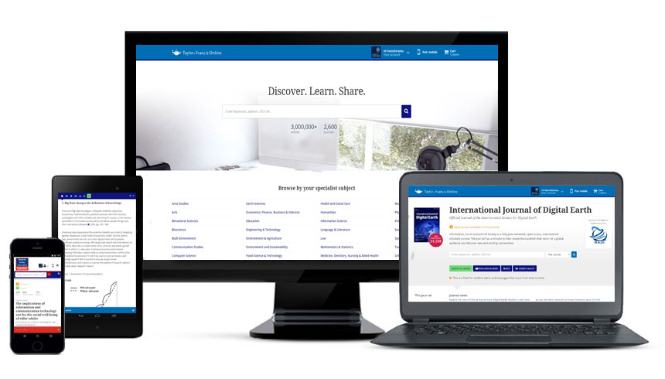
Taylor & Francis Online 期刊平台在线培训
欢迎参加

Slide 2
今日内容介绍
Taylor & Francis出版社介绍
Taylor & Francis Online期刊平台及重点期刊介绍
Taylor & Francis Online平台使用及检索技巧
现场答疑

Slide 3
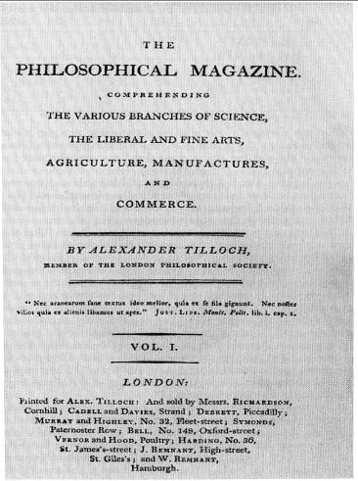
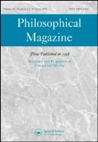
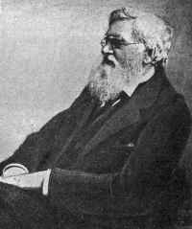
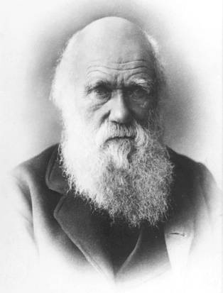
Taylor & Francis出版集团介绍
创建于1798年，出版2700余种学术期刊
最早商业运作学术期刊的出版社
全球最大的社会科学出版社；40%的人文社科类期刊被SSCI/A&HCI收录；70%的科技类期刊被SCIE 收录
2700+期刊，2500+为Open Select
合作伙伴 – 与750家学协会和大学合作；
全球网络 – 20 家代表处遍布全球各大洲：北京、新加坡、东京、牛津 、费城、墨尔本
旗下品牌：

Slide 4
Taylor & Francis期刊数据库
化学
工程计算与技术
生物、地球、环境与食品科学
数学与统计学
物理学
运动科学与医学*
*(2021年新增)
人类学、考古学与文化遗产
人文与艺术
商业管理与经济
犯罪学与法学
教育学
地理、城市规划与研究
心理健康与社会保健
图书馆与信息科学
媒体、文化与传播学研究
政治学、国际关系与区域研究
心理学
社会学及相关学科
体育、休闲与旅游
策略、防务与安全研究
综合医疗与公共卫生
临床精神病学与神经科学
综合内科与口腔医学
药物学与毒理学
专家见解期刊专辑
专家评论期刊专辑
专家系列期刊专辑
人文与社会科学
期刊数据库
科技期刊数据库
医学期刊数据库
* 现刊库内容可延展阅读至1997年

Slide 5
Taylor & Francis 科技期刊数据库

Slide 6
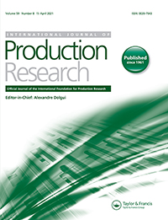
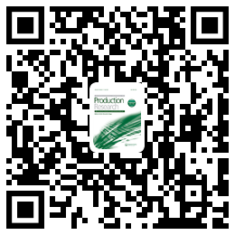
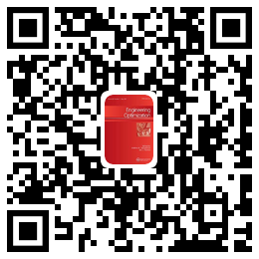
工程学重点期刊
International Journal of Production Research《国际生产研究期刊》
pISSN： 0020-7543 | eISSN： 1366-588X
2019年影响因子： 4.577
JCR排名： 9/48 工业工程；10/50 制造工程；11/83 运筹学与管理科学2019年SJR：1.776
SJR排名： 33/425 策略与管理；18/165 管理科学与运筹学；19/302 工业与制造工程
Engineering Optimization《工程优化》
pISSN： 0305-215X | eISSN： 1029-0273
2019年影响因子： 2.165
JCR排名： 35/83 运筹学与管理科学；39/91 工程(多学科)
2019年SJR： 0.636
SJR排名： 85/302 工业与制造工程；211/627 计算机科学应用；67/165 管理科学与运筹学；207/512 应用数学；30/95 控制与优化
Notes:
兰州理工大学工程学、材料科学、化学三个学科进入ESI排名全球前1%，另外土木工程、机械工程、材料科学与工程、控制科学与工程等学科也都非常有特色。今天就来给大家介绍几份相关的期刊。欢迎大家查阅，或者把它们作为自己投稿的目标期刊。这里我给每一份期刊都做了一个二维码，想了解详细信息的话，可以直接扫描二维码去期刊主页查看。
工程学重点期刊：
《国际生产研究期刊》：1961年创刊，今年是该刊创刊60周年。发表有关制造和生产工程、物流、生产经济学和生产策略方面的领先研究。
《工程优化》：发表有关优化和工程适用性创新的研究，包括数值优化算法和运筹学方法。

Slide 7
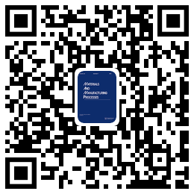
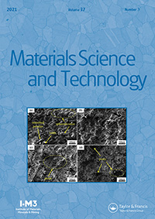
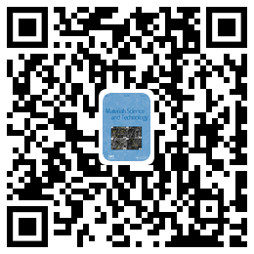
材料科学重点期刊
Materials and Manufacturing Processes《材料与制造工艺》
pISSN： 1042-6914 | eISSN： 1532-2475
2019年影响因子： 3.046
JCR排名： 20/50 制造工程；134/314 材料科学(多学科)
2019年SJR：1.077
SJR排名： 47/302 工业与制造工程；74/565 机械工程；53/358 材料力学；94/521 材料工程(综合)
Materials Science and Technology《材料科学与技术》
英国材料、矿物与矿业学会(IOM3)
pISSN： 0267-0836 | eISSN： 1743-2847
2019年影响因子： 1.835
JCR排名： 27/79 冶金与冶金工程；210/314 材料科学(多学科)
2019年SJR： 0.723
SJR排名： 137/565 机械工程；107/358 材料力学；157/521 材料科学(综合)；114/398 凝聚态物理
Notes:
材料科学重点期刊：
《材料与制造工艺》：发表用于新的制造技术、过程和自动化方面的原材料使用、能源和过程效率、控制和技术等研究成果。
《材料科学与技术》：是英国材料、矿物与矿业学会的期刊，发表有关材料科学，材料工程和技术的基础和技术方面的研究。

Slide 8
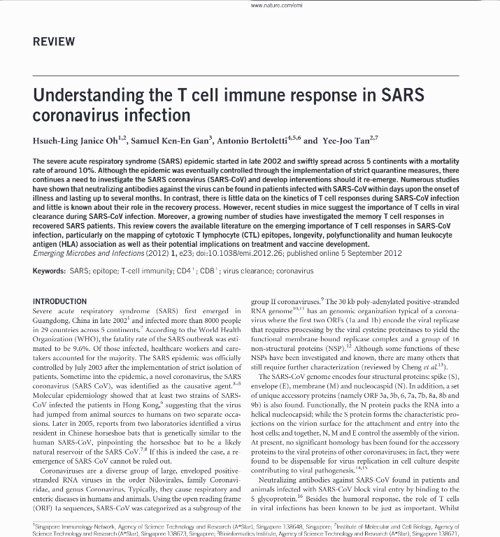
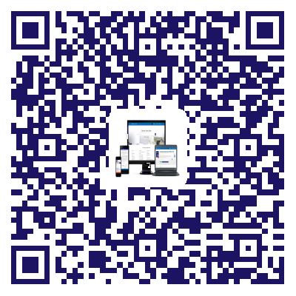
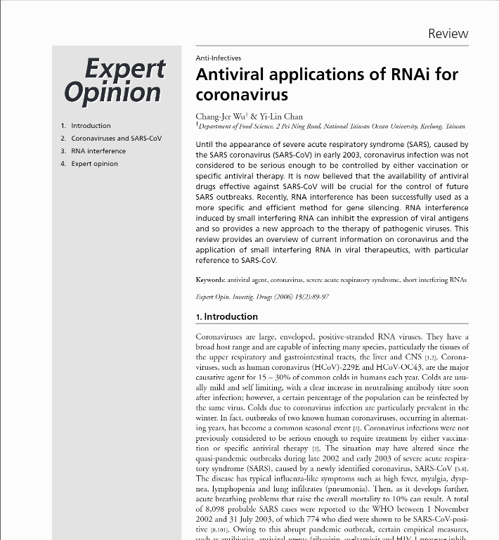
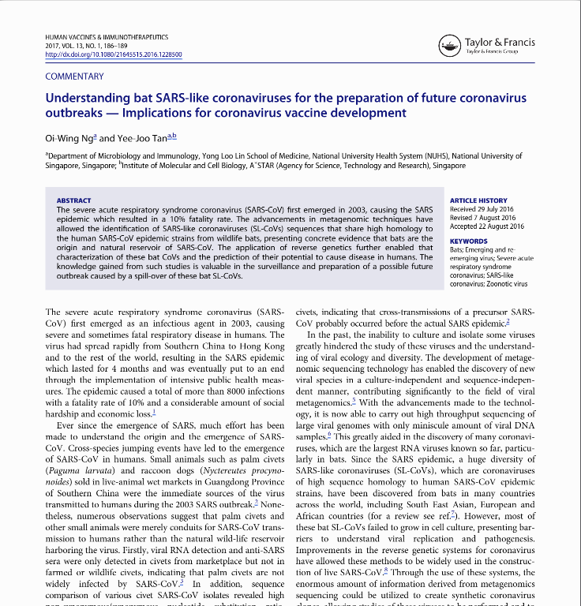
Taylor & Francis 新冠 (COVID-19)相关内容
Notes:
虽然Taylor & Francis可以说是最大的社会科学出版商，不过，她其实还是有很多不错的医学期刊资源的。Taylor & Francis在2020年1月27日针对新冠病毒这个全球性的健康问题，开放了所有与冠状病毒相关的，经过同行评审的科研论文。屏幕右边的二维码提供了相关研究的列表。欢迎大家查看。
另外，Taylor & Francis在惠康基金会(Wellcome Trust)的协调下，签署了一份联合声明，共享有关新冠病毒(nCoV)爆发的研究数据和发现。这份联合声明的目的是：支持科研人员、期刊和基因会，确保快速公开的共享所有跟疫情相关的研究发现和数据，提供公共卫生紧急应对信息，帮助挽救生命。

Slide 9
平台特点 - 发现 ∙ 学习 ∙ 分享
访问网址 – www.tandfonline.com
文章 – 超过457万篇科技人文医学资料供科研人员随时查阅
期刊 – 2,700余种期刊，每份期刊都经过严格的同行评审
其他 – 作者、图书馆员、编辑和学协会板块
Notes:
了解了Taylor & Francis都有哪些期刊资源之后呢，让我们来看看怎么访问这些资源。我们可以通过Taylor & Francis Online期刊平台来访问这些期刊内容。平台网址是www.tandfonline.com。目前提供了2700余种，经同行评审的期刊，覆盖人文社科、科学技术、医学等领域，文献数量达到420余万篇。同时，平台给不同使用者准备了支持信息和使用指南。可以通过平台上提供的网页入口访问到：图书馆员、作者、编辑和学协会的相应支持资源。

Slide 10
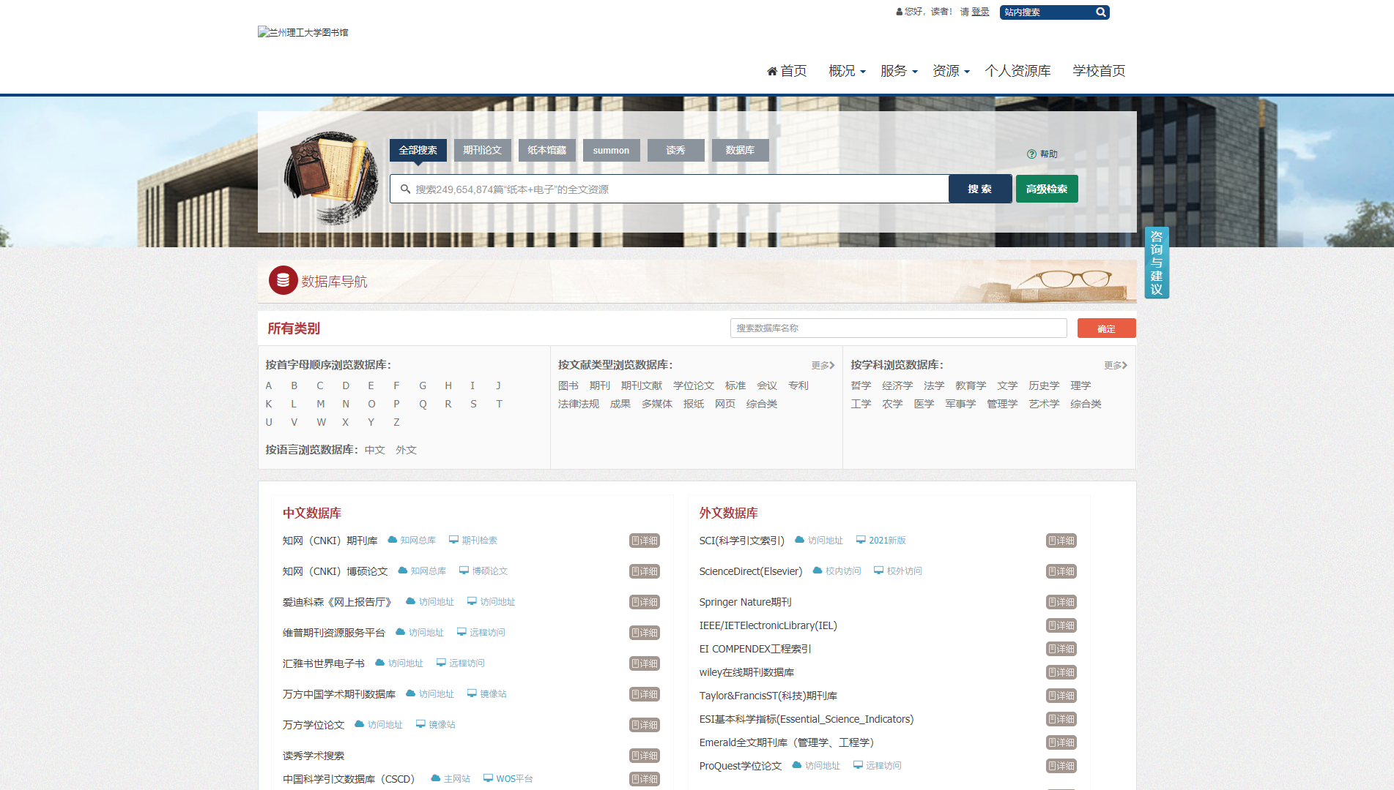
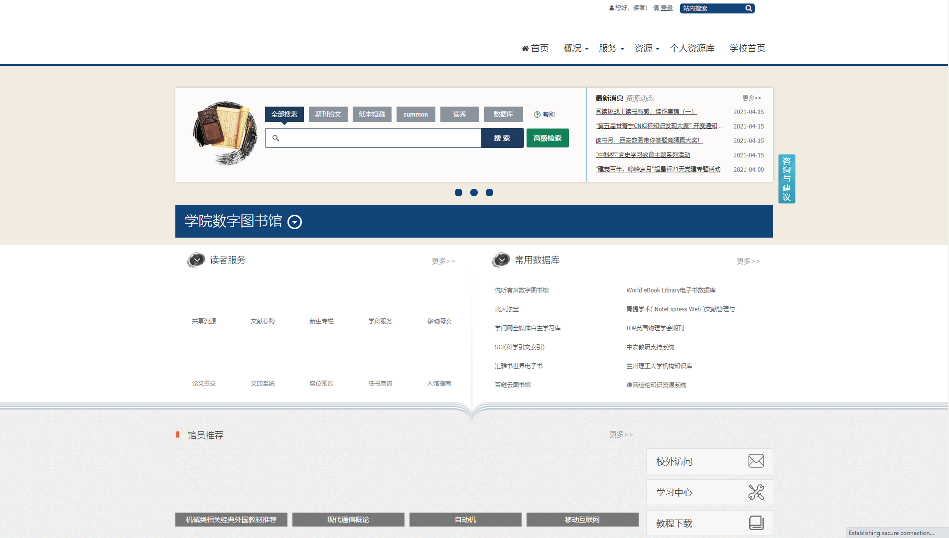
平台访问 – 访问路径
点击进入
资源列表
Notes:
我们平时可以通过兰州理工大学图书馆网站查找T&F的资源介绍并访问，咱学校图书馆首页有三个资源列表入口，以横向导航栏为例，1. 打开【资源】下拉菜单，点击【电子资源】，2. 进入【数据库导航】页面。3.在首字母列表中点击【T】，查看右下方的【外文数据库】列表，就会发现Taylor & Francis ST数据库了。

Slide 11
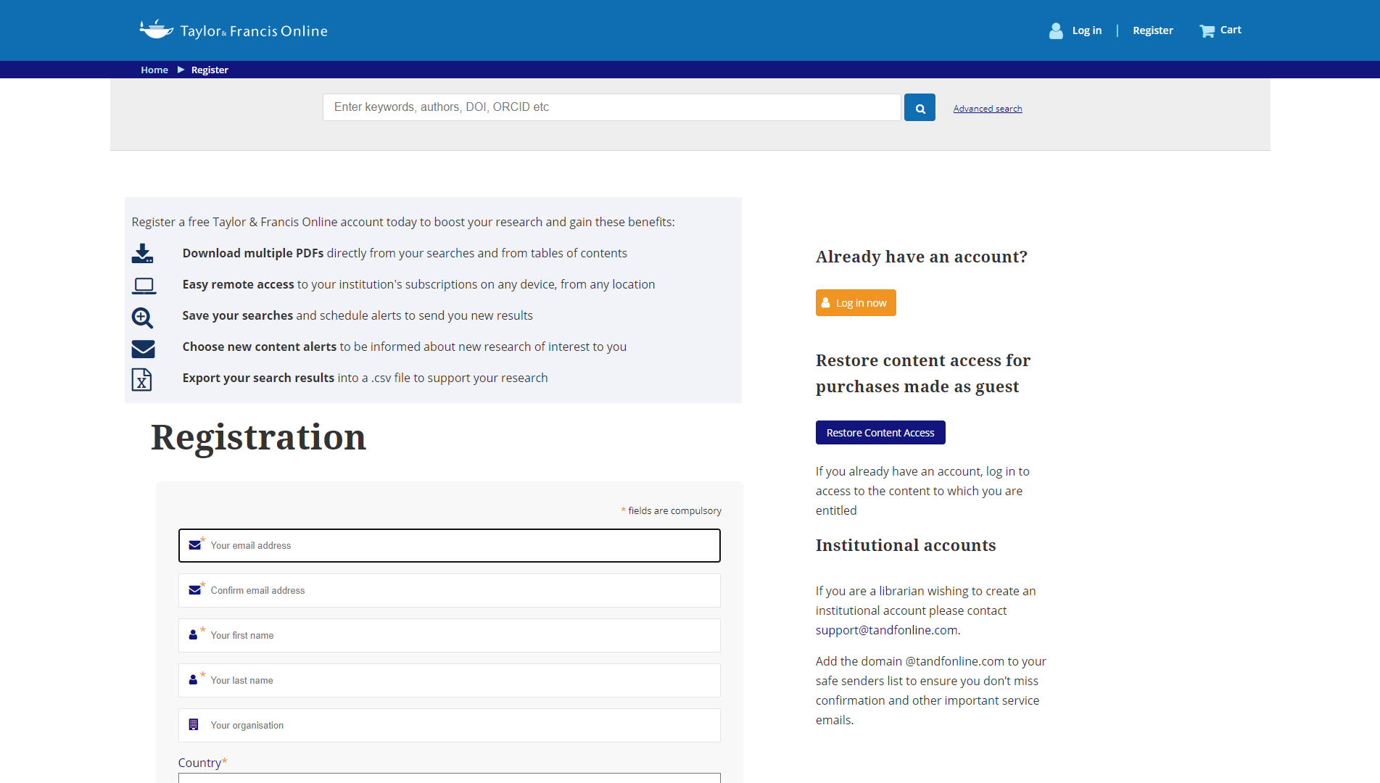
平台访问 – 校外访问
Notes:
我们还提供个人账号校外访问。直接在校园网IP范围内注册个人帐号，就可以通过在校外登录个人账号的方法，获得90天的校外访问权限。

Slide 12
平台特点 - 发现 ∙ 学习 ∙ 分享
Notes:
现在让我们来看一下Taylor & Francis Online平台的首页。顶端可以找到我们学校的英文名称，说明我们当前的IP已经被平台识别。还有我们的个人账号登录/管理入口。往下是快速检索工具栏和高级检索按钮，如果我们对这个平台不是很熟悉的话，还可以根据下面这个学科列表找到感兴趣的内容来查看。
再往下就是为不同的使用者准备的资源入口了。
我们注意到鼠标悬停在Open Access这里，颜色会变为橙色，点击这个链接可以查看T&F的开放获取相关政策和内容。
这里有每天更新的4篇编辑推荐的热点文章，以及T&F做的一些行业调查，最新动态等等内容。
最后是整个网站的分类信息，包括开放获取、支持帮助、新闻发布等等。

Slide 13
平台使用
搜索文献：查找您感兴趣的文章
查阅文章：帮助您省时省力的开展科研
查阅期刊：了解您专业领域的期刊
Notes:
接下来我们来了解一下平台的使用。通过搜索平台文献，可以查找到您感兴趣的文章。通过查阅文章，可以帮助您省时省力的开展科研；查阅期刊可以帮助您更加了解您专业领域的期刊。

Slide 14
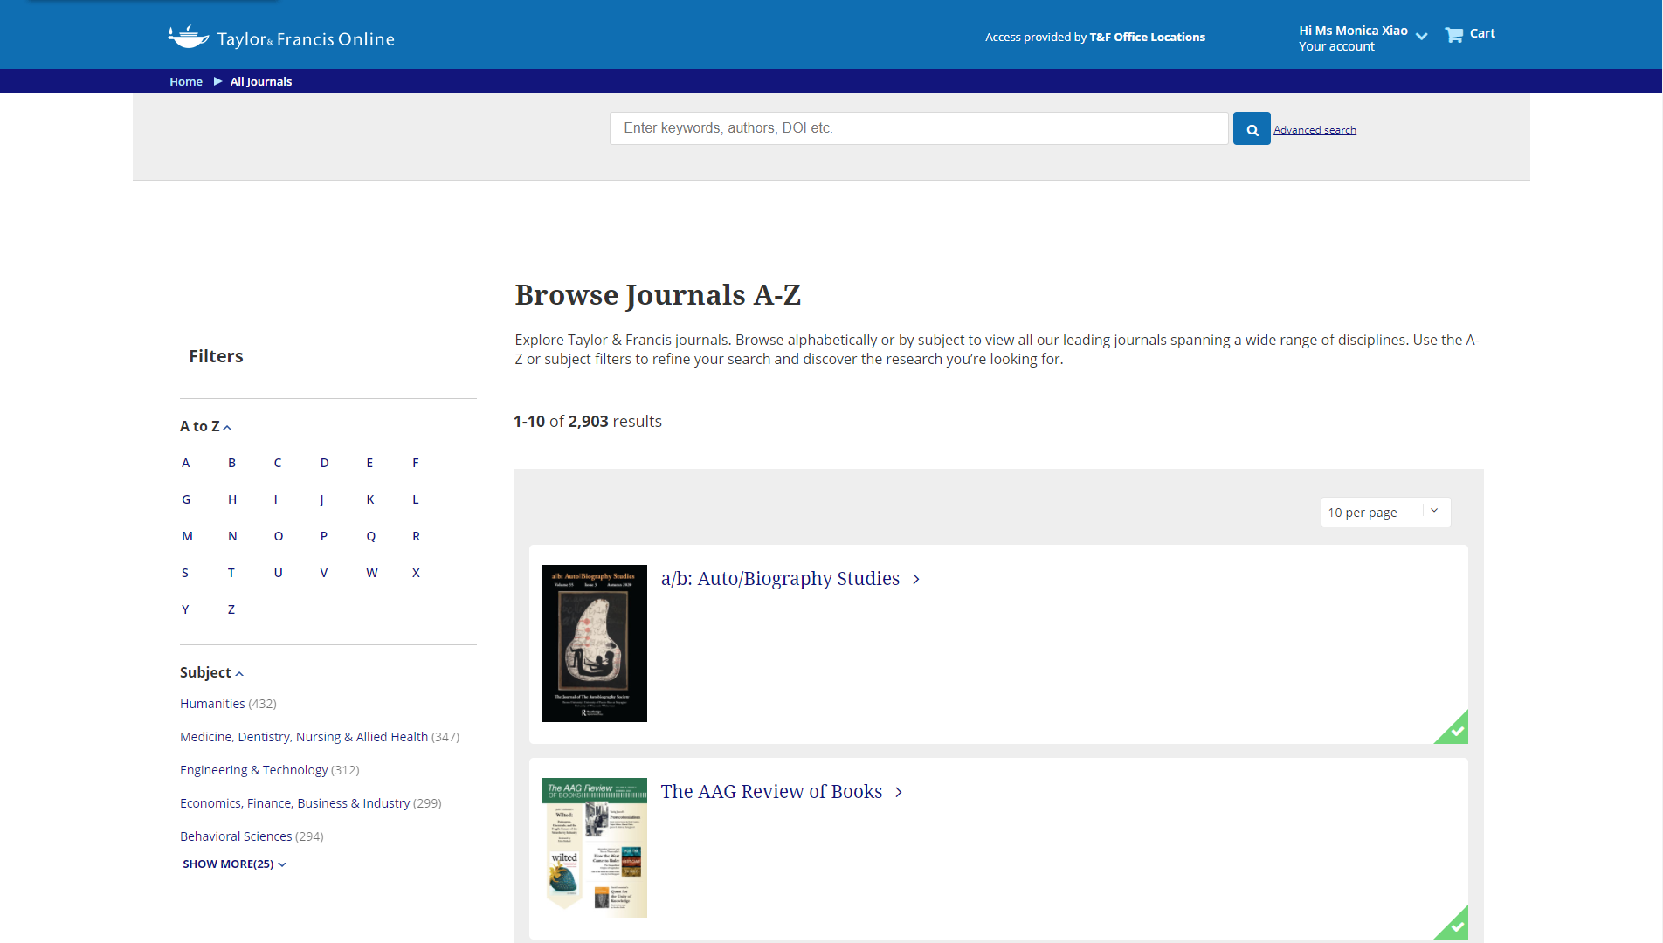
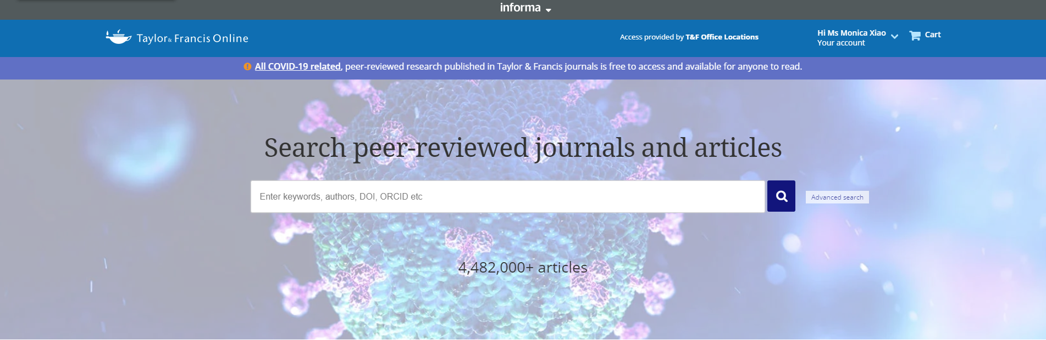
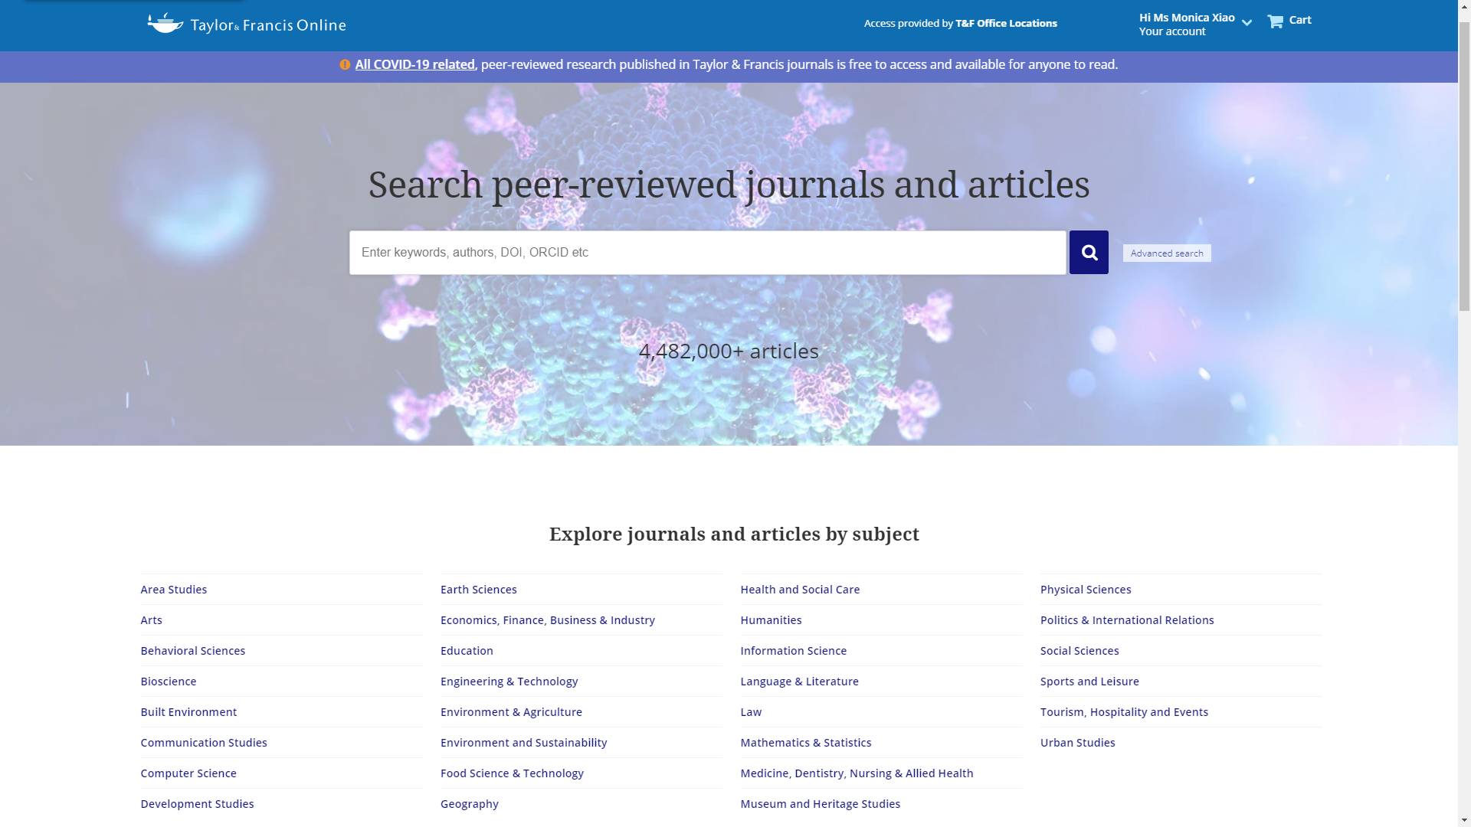
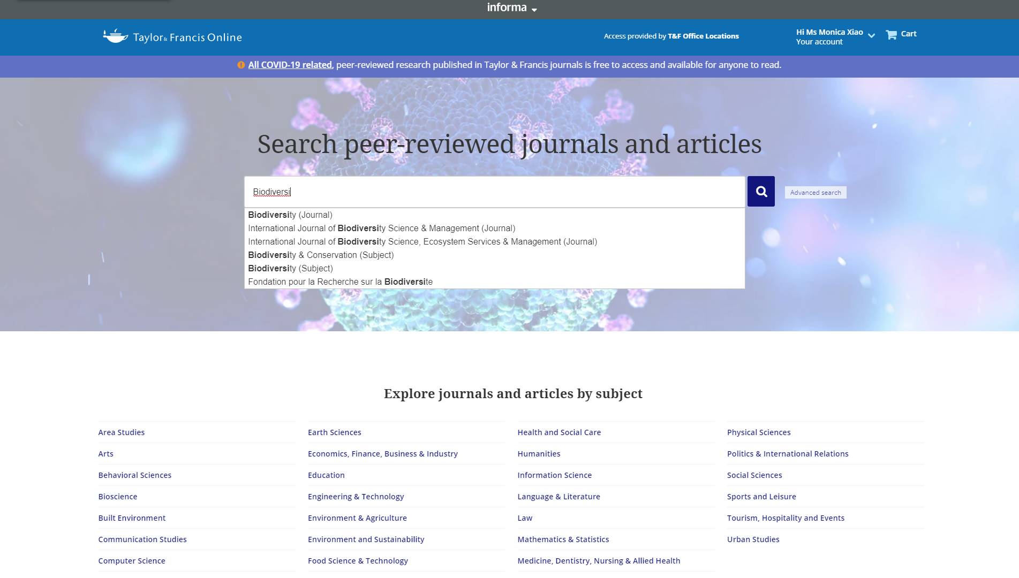
平台使用 – 检索

Slide 15
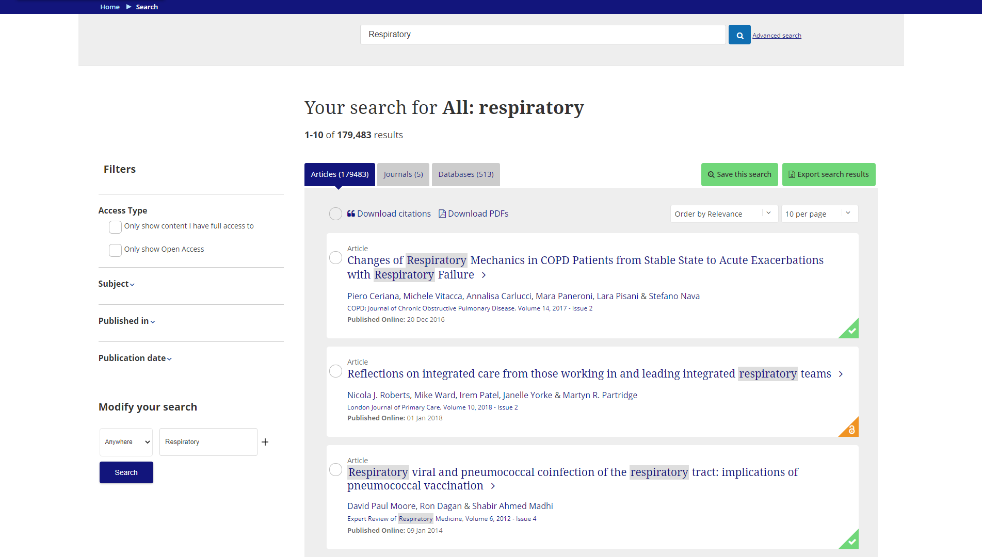
平台使用 – 检索结果

Slide 16
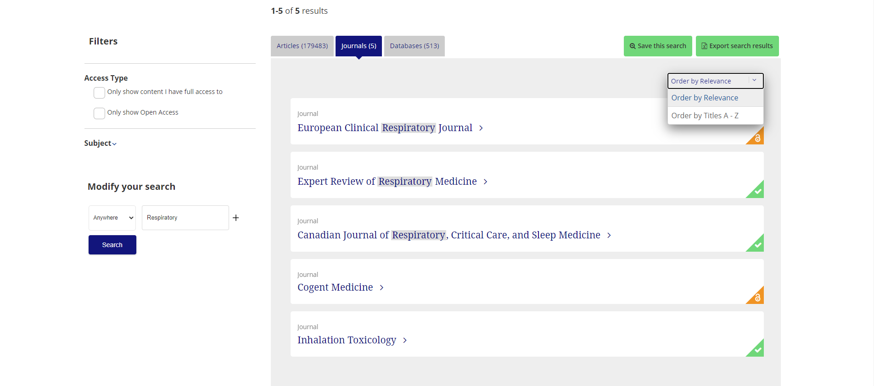
平台使用 – 检索结果
Notes:
在检索结果的下方，我们可以看到有三种文献形式，

Slide 17
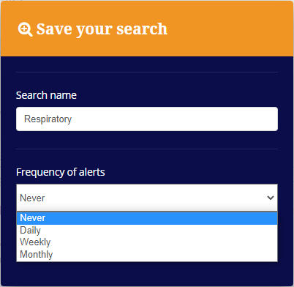
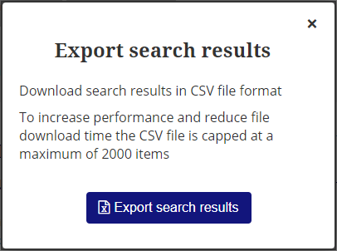
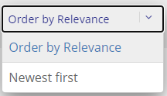
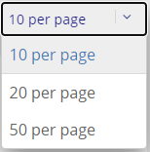
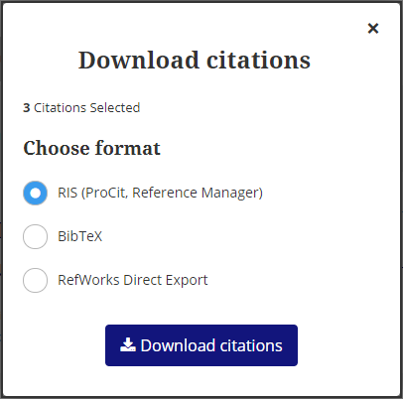
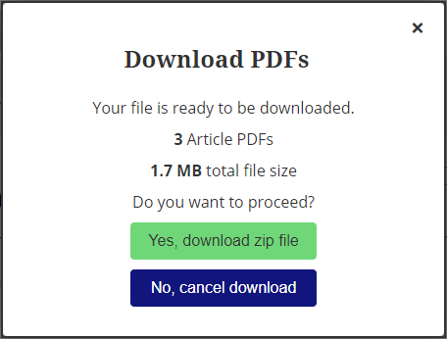
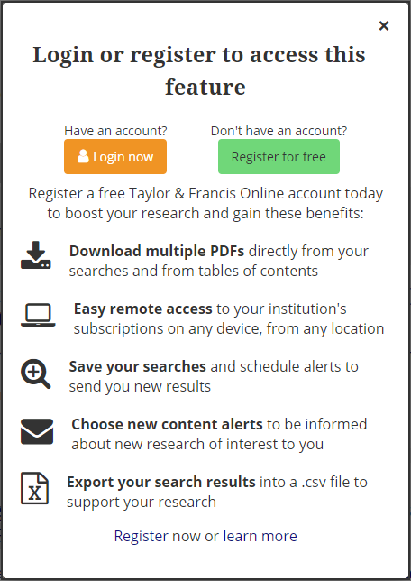
平台使用 – 检索结果
✓
✓
✓

Slide 18
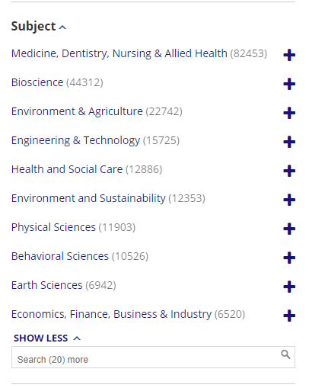
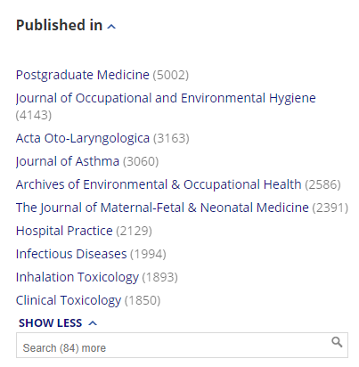
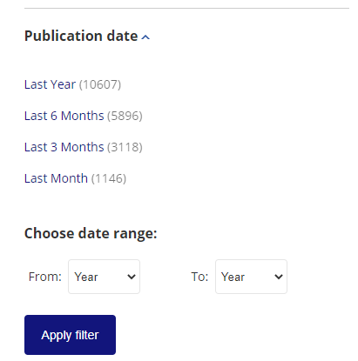
平台使用 – 检索结果

Slide 19
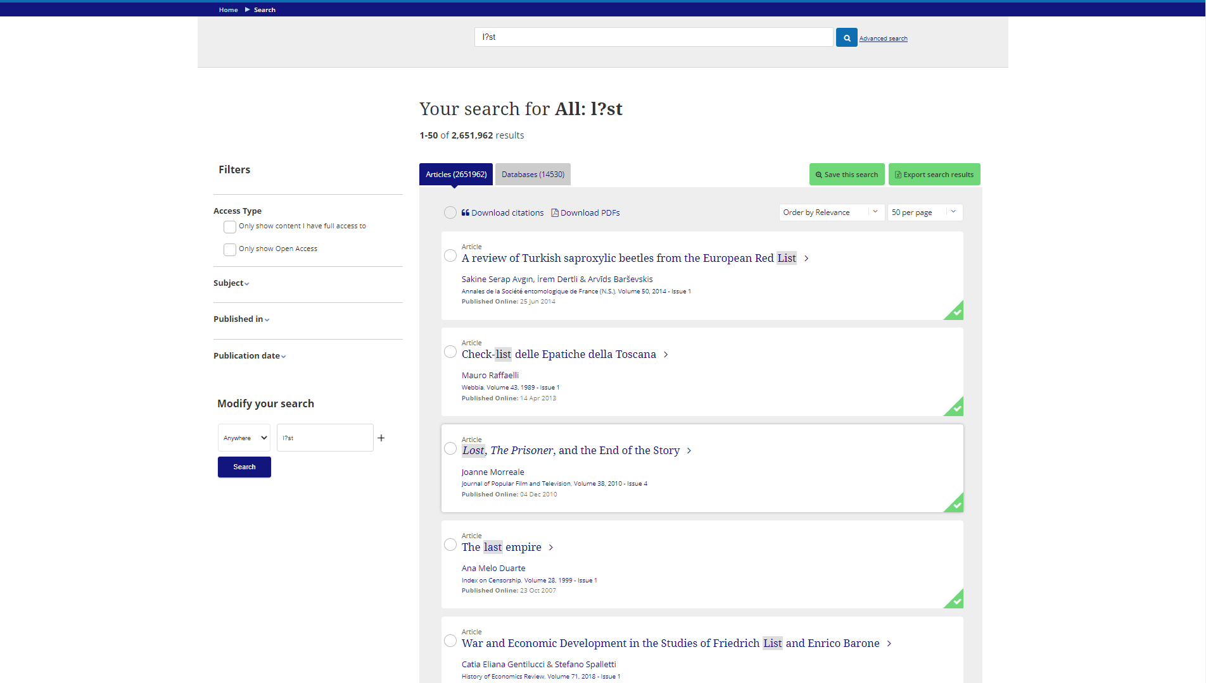
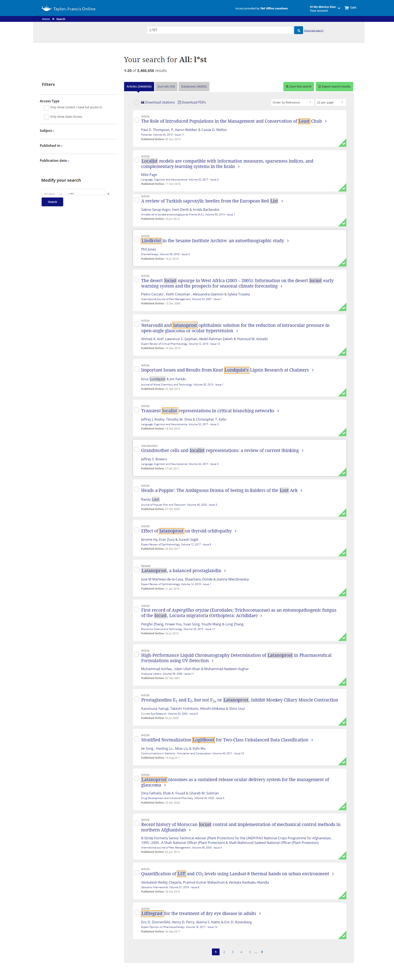
检索技巧 - 通配符
l?st
List
Least
Localist
locust
LST
latanoprost
L*st
Lust
list
lost
LCST
注意：
在检索条件开头使用通配符将导致错误！
词组中的通配符将被忽略！

Slide 20
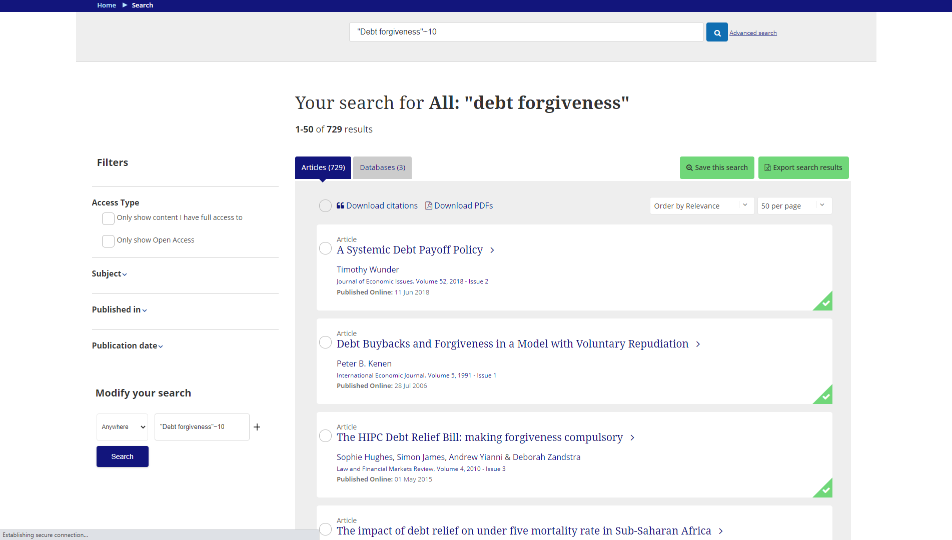
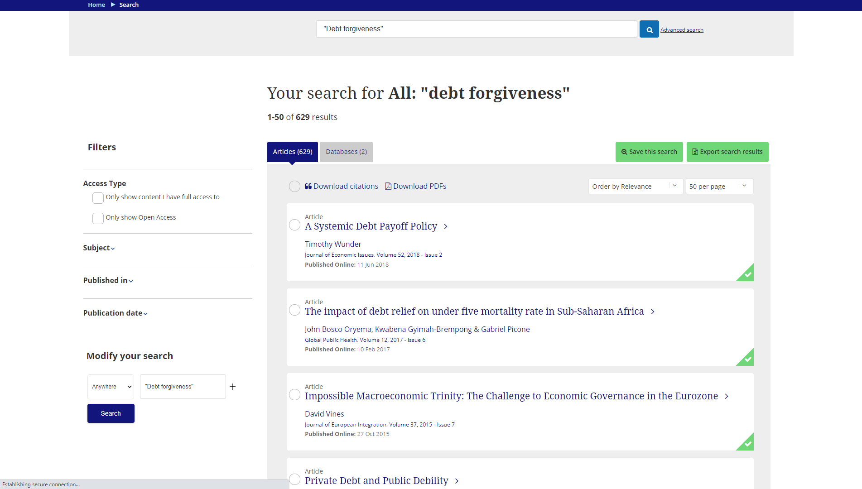
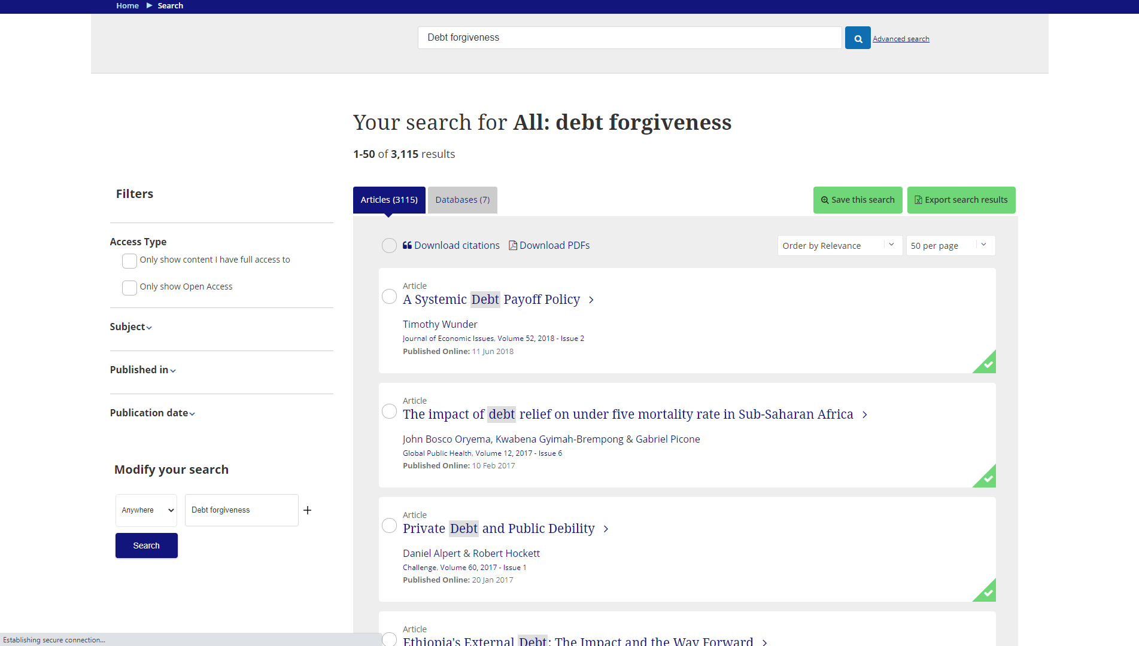
检索技巧 - 位置算符
3115
3115
⇩
729
3115
⇩
729
⇩
629
“Debt forgiveness”~10
“Debt forgiveness”
Debt forgiveness

Slide 21
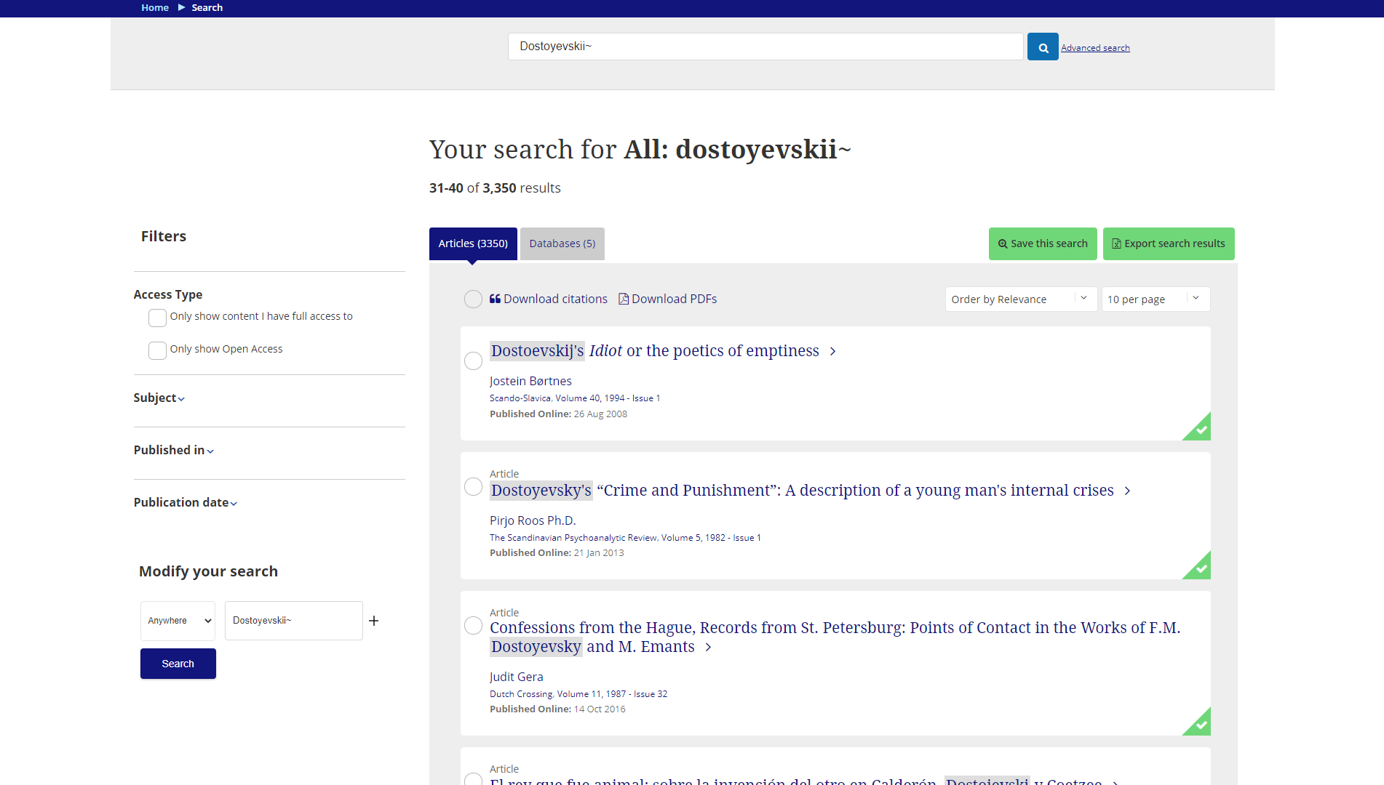
检索技巧 – 模糊检索
Dostoyevskii
Dostoevskij
Dostoyevsky
Dostoyevski
Dostoyevskii~

Slide 22
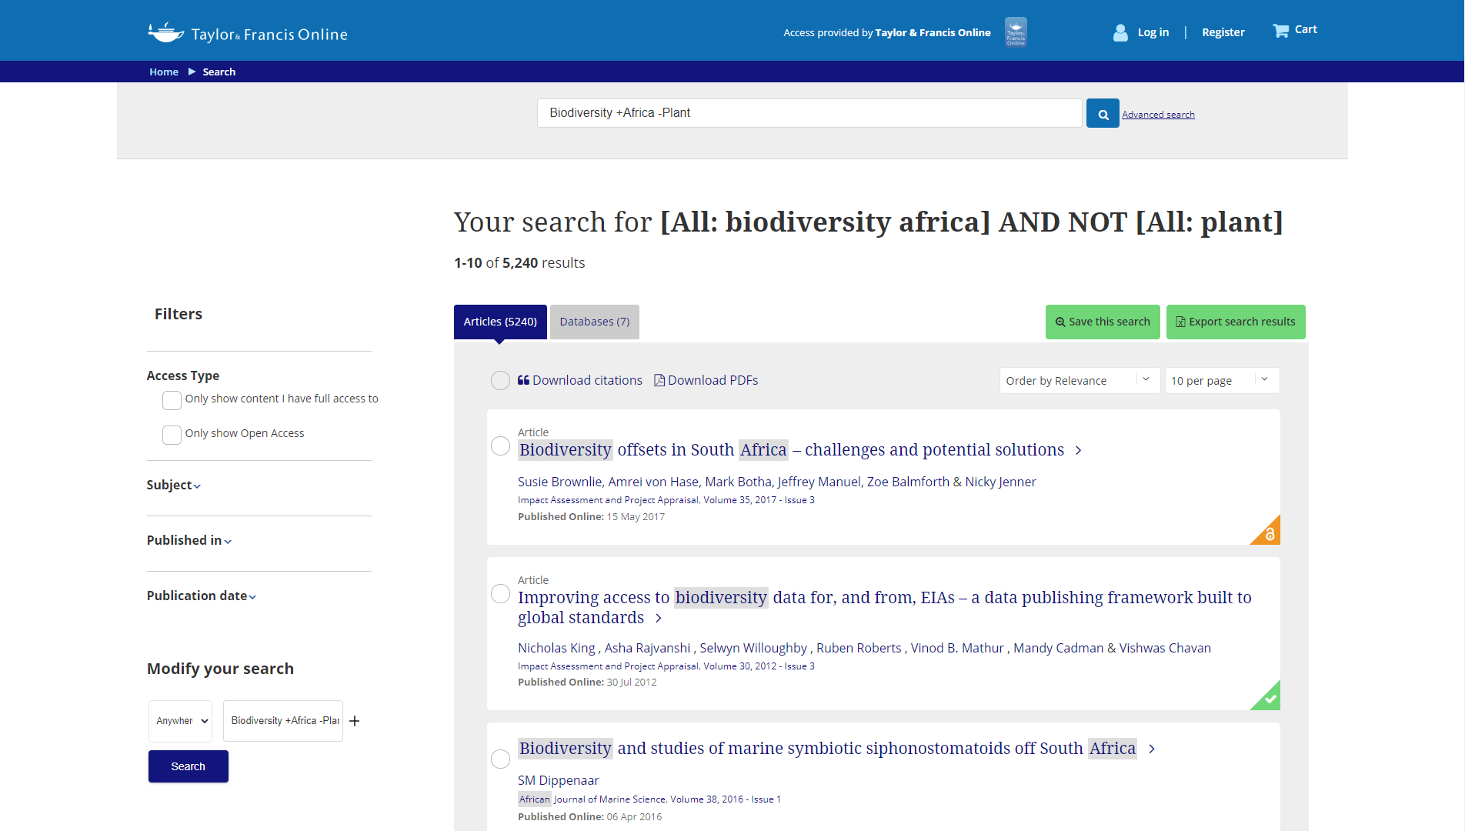
检索技巧 – 布尔逻辑运算符
biodiversity +Africa -plant

Slide 23
平台使用 – 检索技巧
位置算符(“A B”~10)
通配符(? *)
模糊检索(A~)
布尔运算符(AND OR NOT)
更多检索技巧，请访问：
https://help.tandfonline.com/s/article/Searching-our-site

Slide 24
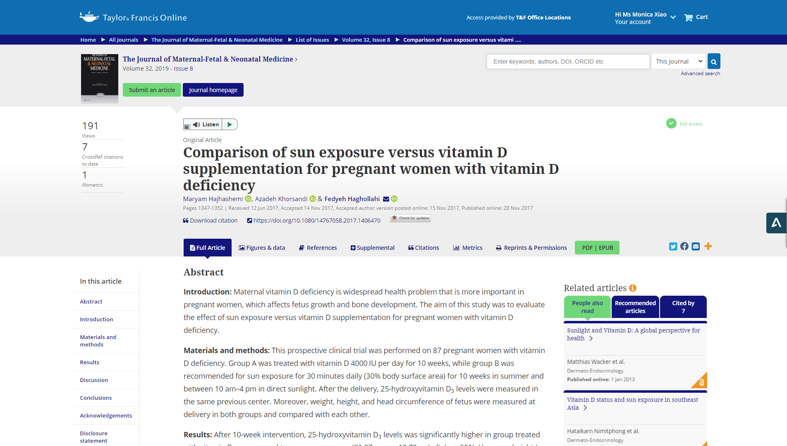
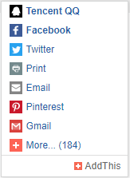
平台特点 – 文章页面

Slide 25
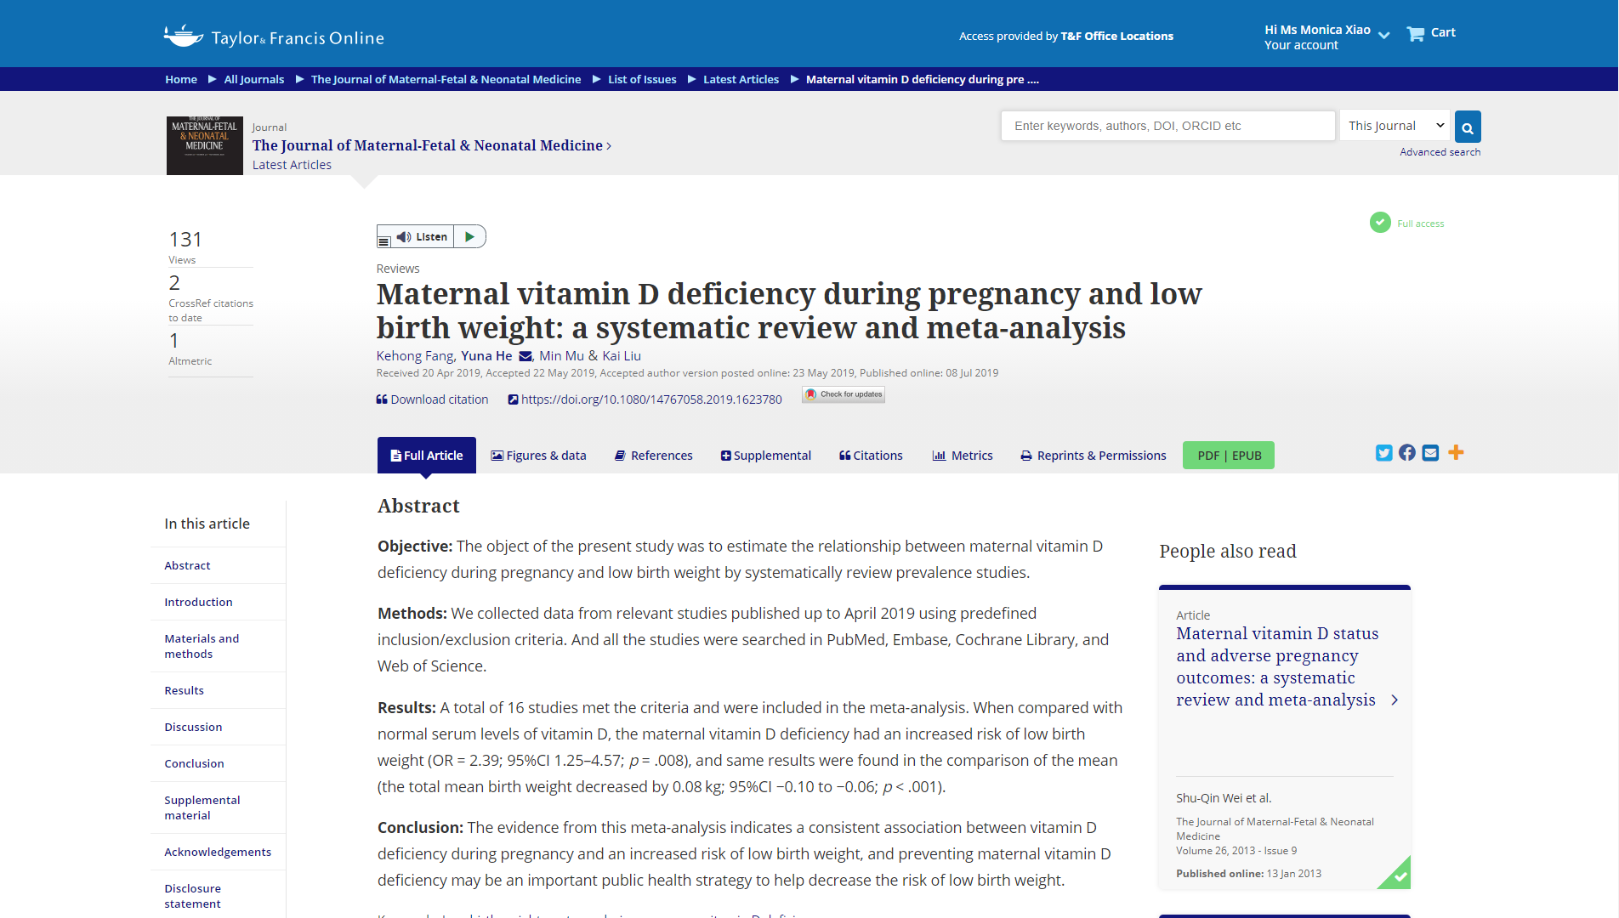
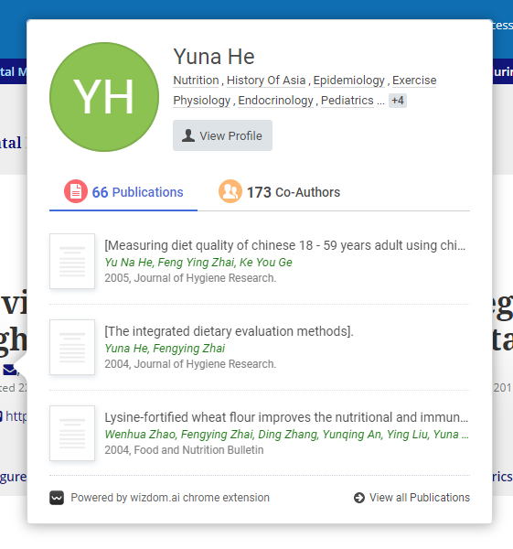
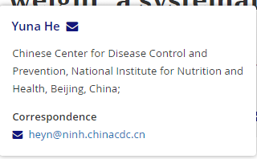
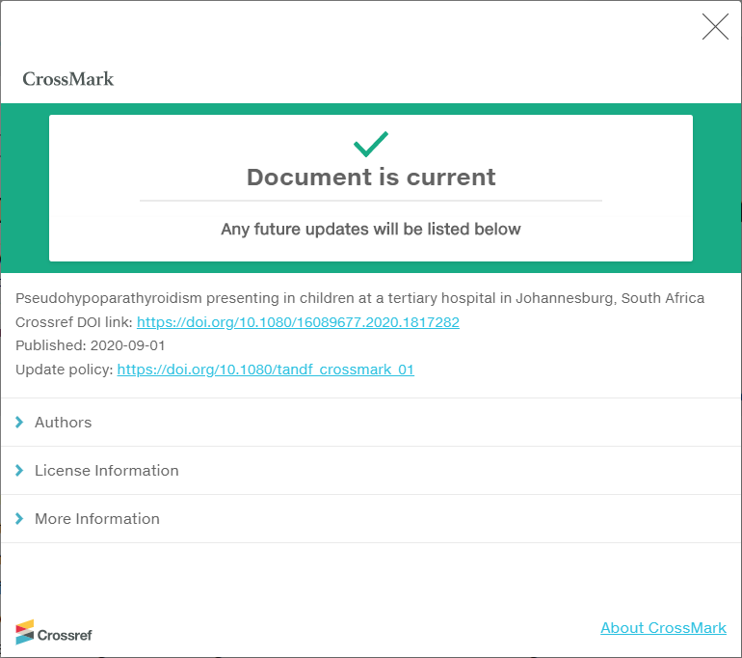
平台特点 – 文章页面

Slide 26
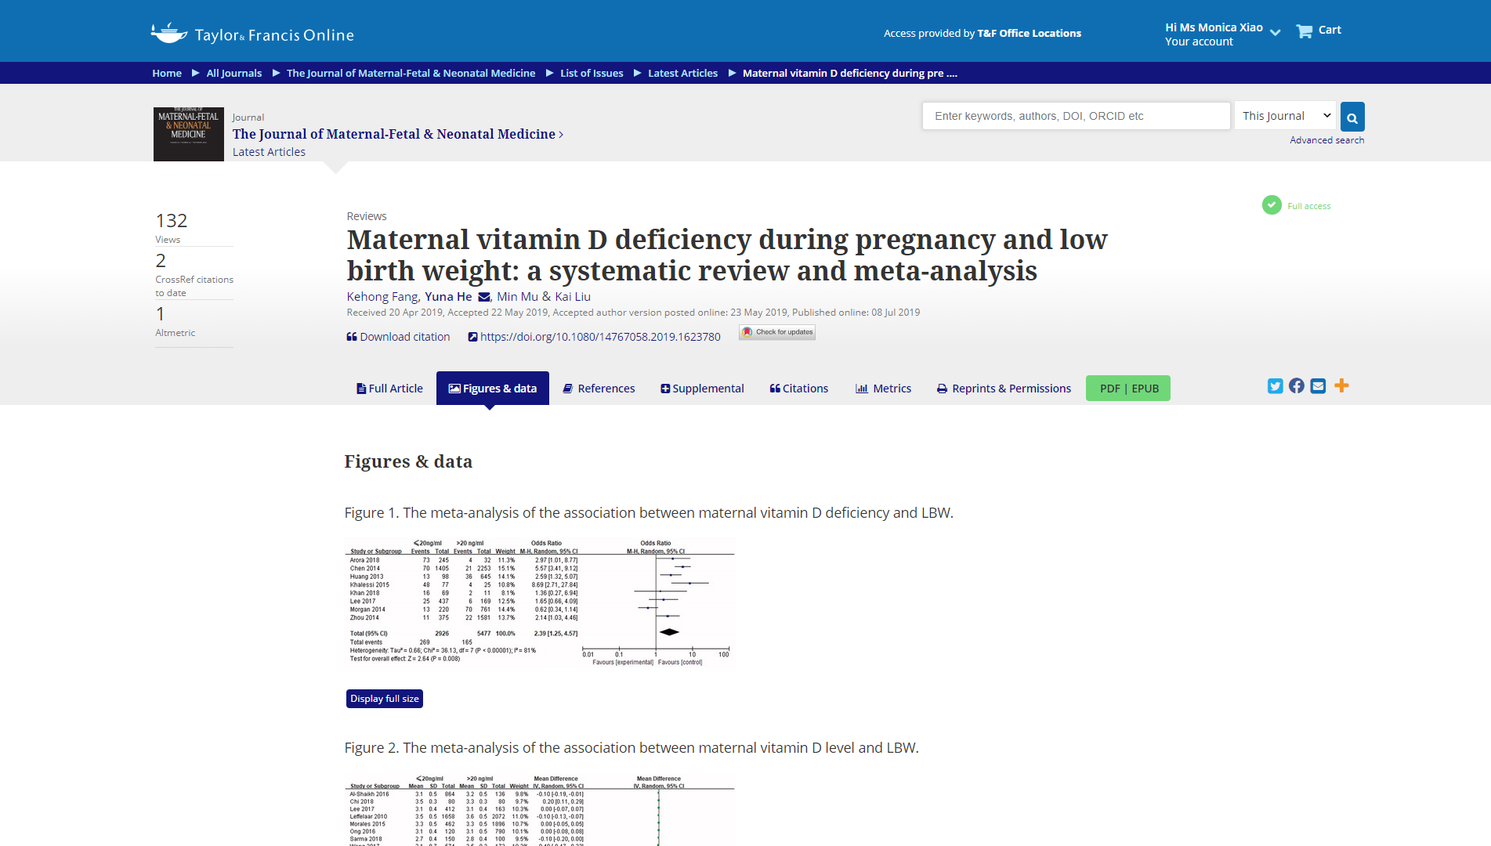
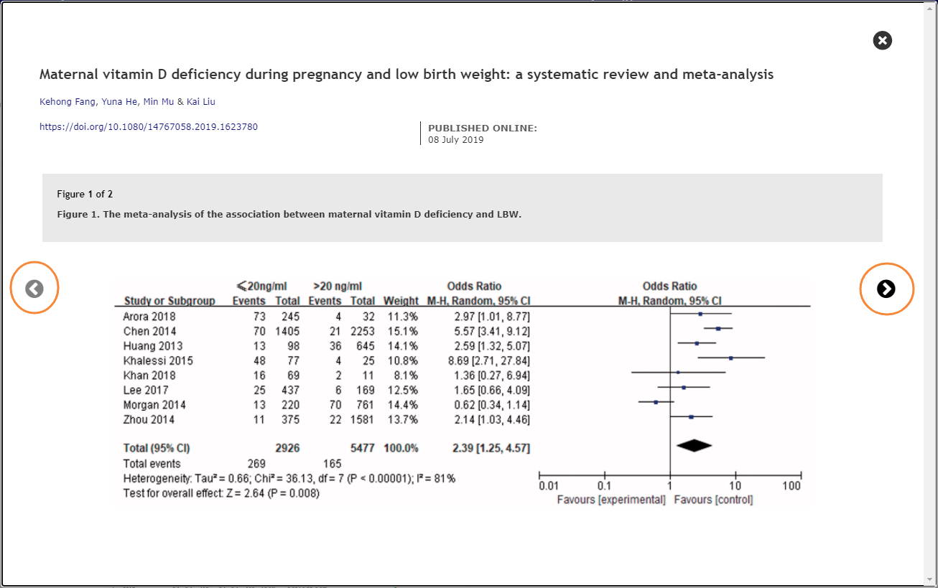
平台使用 – 文章页面

Slide 27
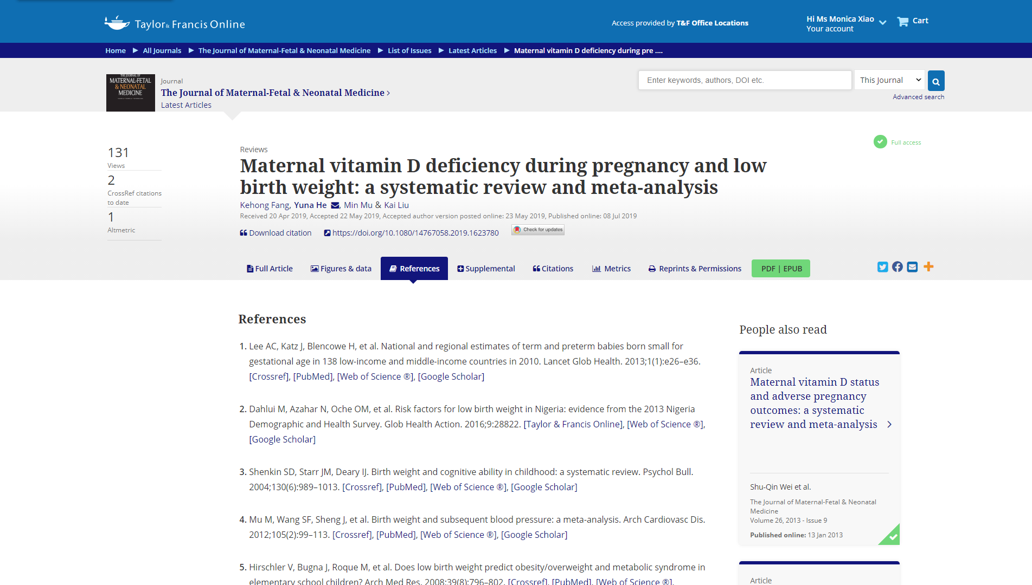
平台使用 – 文章页面

Slide 28
平台使用 – 文章页面

Slide 29
平台使用 – 文章页面

Slide 30
平台使用 – 期刊页面

Slide 31
平台使用 – 期刊页面
订阅期刊的最新内容推送，第一时间了解科研最新进展
1. 只需点击期刊页面New content alerts订阅按钮；
2. 网页将转到个人账户下的管理订阅页面；
3. 订阅内容列表中自动添加最新订阅期刊(字母顺序)；
4. 选取期刊列表提供的勾选框，根据需要删除不需要的订阅；
5. 或调整订阅通知的发送频率：不要通知，或按每天/周/月发送；

Slide 32
平台使用 – 期刊页面
4. 点击Subscribe按钮，完成订阅。
浏览器右上角将会提示：
开启RSS功能，需要先安装RSS订阅扩展插件
以Chrome浏览器为例：
1. 找到RSS Feed Reader下载并安装：
2. 浏览器右上角找到标识：
5. 点击浏览器右上角标识，即可查看
推送内容：
3. 点击期刊页面RSS订阅按钮，
页面将弹出如下对话框

Slide 33
感谢聆听，欢迎提问
Taylor & Francis 西北地区负责人– 拜娅容
Tel: 18628520727
E-mail: Yarong.Bai@tandfchina.com
请关注我们的公众号TandF学术
【TandF_China】
关注学术，
关注Taylor & Francis！

